Slide 1

Programování
Základní grafické ovládací prvky

Slide 2
Grafické prvky WFA
Jedná se o konkrétní instance daných tříd reprezentující dané prvky
Mají své vlastnosti a metody (události)
Pro jejich pojmenování platí stejná pravidla jako pro ostatní proměnné
Prvky dělíme na vstupní, výstupní, vstupně-výstupní a akční
Samotné rozložení prvků v navrhované aplikaci se samostatně zabývá UX/UI

Slide 3
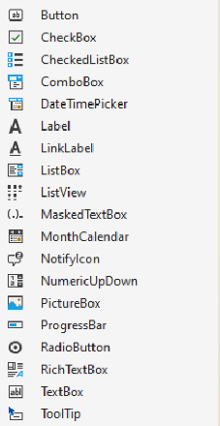
Příklady prvků
Jednotlivé prvky kombinujeme tak, aby uživatel I bez návodu věděl, jak s aplikací pracovat
Velkou výhodou vytváření WFA je, že výsledná aplikace se od návrhu po vizuální stránce neliší

Slide 4
Chart (grafy)
Slouží k vizualizaci dat ve formě grafů.
Hlavní vlastnosti:
Series – definuje datovou řadu.
ChartType – typ grafu (např. sloupcový, čárový).

Slide 5
DataGrid (tabulka)
Používá se k zobrazování dat v tabulkové podobě.
Hlavní vlastnosti:
DataSource – zdroj dat (např. databáze, seznam objektů).
Columns – sloupce tabulky.

Slide 6
MenuStrip
Slouží k vytváření hlavního menu aplikace.
Hlavní vlastnosti:
Items – seznam položek menu.
Hlavní události:
Click – reakce na kliknutí v menu.

Slide 7
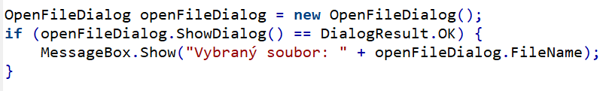
Dialogy
Používají se k interakci s uživatelem.
Typy dialogů:
OpenFileDialog – výběr souboru.
SaveFileDialog – uložení souboru.
ColorDialog – výběr barvy.
MessageBox – zobrazení zprávy.

Slide 8
PictureBox
Slouží k zobrazení obrázků v aplikaci.
Hlavní vlastnosti:
Image – obrázek, který se zobrazí.
SizeMode – způsob zobrazení (StretchImage, Zoom).

Slide 9
ProgressBar (indikátor průběhu)
Používá se k zobrazení průběhu operace.
Hlavní vlastnosti:
Minimum, Maximum – rozsah hodnot.
Value – aktuální hodnota.

Slide 10

Timer (časovač)
Umožňuje spouštět opakující se operace po určitém čase.
Hlavní vlastnosti:
Interval – čas mezi spuštěními (v ms).
Enabled – jestli je časovač aktivní.
Hlavní události:
Tick – spustí se po uplynutí intervalu.

Slide 11

TrackBar (posuvník)
Používá se k výběru hodnoty v určitém rozsahu.
Hlavní vlastnosti:
Minimum, Maximum – rozsah hodnot.
Value – aktuální hodnota.
Hlavní události:
Scroll – změna hodnoty posuvníku.

